Slide 1
  UNIDAD TEMÁTICA 8
  IMPUESTO A LAS GANANCIAS
  CUARTA CATEGORÍA

Slide 2
RÉGIMEN NORMATIVO
  Decreto 824/2019 – Texto Ordenado 2019
  Decreto 862/2019 (Decreto Reglamentario)
  RG (AFIP) 4003 E /17 (Régimen de Retención)
  RG (AFIP) 2233/2007 (SICORE - Sistema de Control de Retenciones : Aplicativo y mecanismo de información e ingreso de las retenciones.)

Slide 3
INTRODUCCIÓN
  El “impuesto a los réditos”, tal su denominación original, es fruto de la ley 11.586, del 19 de enero de 1932 (vigencia del impuesto hasta el 31 de diciembre de 1934).
  El texto ordenado actual corresponde al decreto 824/2019 de Diciembre 2019.

Slide 4
INTRODUCCIÓN
  El impuesto a la renta – en la Argentina denominado Impuesto a las Ganancias y hasta 1973 Impuesto a los Réditos – es un tributo que desde hace varias décadas, ocupa un lugar preferencial en la mayor parte de los sistemas impositivos de los estados modernos. Otras denominaciones habituales son sobre las utilidades, a los beneficios, sobre los ingresos netos. Se trata de un impuesto Nacional coparticipable.

Slide 5
RENTAS - CATEGORÍAS
  Primera categoría: rentas del suelo (Locación de Inmuebles)
  Segunda categoría: rentas originada de la colocación de capitales.
  Tercera categoría: Beneficios de las empresas y auxiliares del comercio. Se incluye sociedades y empresas o explotaciones unipersonales.
  Cuarta categoría: Rentas del trabajo personal. Se trata rentas obtenidas por el desempeño de cargos públicos, el trabajo en relación de dependencia, seguros de retiro privado y jubilaciones, servicios personales de los socios de cooperativas, el ejercicio de profesiones liberales, dirección y sindicatura de empresas y las actividades de viajante de comercio y despachante de aduanas

Slide 6
ART. 82 – Ley Impuesto Ganancias
  CAPITULO IV - GANANCIAS DE LA CUARTA CATEGORIA - RENTA DEL TRABAJO PERSONAL
  Art. 82.- Constituyen ganancias de cuarta categoría las provenientes:
  a) del desempeño de cargos públicos y la percepción de gastos protocolares;
  b) del trabajo personal ejecutado en relación de dependencia;
  c) de las jubilaciones, pensiones, retiros o subsidios de cualquier especie en cuanto tengan su origen en el trabajo personal y de los consejeros de las sociedades cooperativas;
  d) de los beneficios netos de aportes no deducibles, derivados del cumplimiento de los requisitos de los planes de seguro de retiro privados administrados por entidades sujetas al control de la SUPERINTENDENCIA DE SEGUROS, en cuanto tengan su origen en el trabajo personal;
  e) de los servicios personales prestados por los socios de las sociedades cooperativas mencionadas en la última parte del inciso g) del artículo 45, que trabajen personalmente en la explotación, inclusive el retorno percibido por aquéllos;

Slide 7
ART. 82 – Ley Impuesto Ganancias
  CAPITULO IV - GANANCIAS DE LA CUARTA CATEGORIA - RENTA DEL TRABAJO PERSONAL
  f) del ejercicio de profesiones liberales u oficios y de funciones de albacea, síndico, mandatario, gestor de negocios, director de sociedades anónimas y fideicomisario.
  También se consideran ganancias de esta categoría las sumas asignadas, conforme lo previsto en el inciso j) del artículo 87, a los socios administradores de las sociedades de responsabilidad limitada, en comandita simple y en comandita por acciones;
  g) los derivados de las actividades de corredor, viajante de comercio y despachante de aduana.
  También se considerarán ganancias de esta categoría las compensaciones en dinero y en especie, los viáticos, etc., que se perciban por el ejercicio de las actividades incluidas en este artículo, en cuanto excedan de las sumas que la DIRECCION GENERAL IMPOSITIVA juzgue razonables en concepto de reembolso de gastos efectuados.

Slide 8
IMPUTACIÓN - PERÍODO – EJERCICIO
  IMPUTACIÓN DE LAS GANANCIAS
  Primera y Tercera categoría: DEVENGADO.
  Segunda y Cuarta categoría: PERCIBIDO.
  EJERCICIO FISCAL:
  Año calendario para toda personas físicas y demás sujetos que no lleven contabilidad.
  Ejercicio comercial para todo empresa.
  ES UN IMPUESTO ANUAL

Slide 9
SUJETOS OBLIGADOS A ACTUAR
COMO AGENTES DE RETENCIÓN
Los sujetos que paguen por cuenta propia, ya sea en forma directa o a través de terceros, las ganancias detalladas precedentemente.
Quienes paguen por cuenta de terceros, cuando estos últimos fueran personas físicas o jurídicas domiciliadas o radicadas en el exterior.

Slide 10
SUJETOS OBLIGADOS A ACTUAR
COMO AGENTES DE RETENCIÓN
SITUACIÓN DE PLURIEMPLEO O EXISTENCIA DE VARIOS AGENTES PAGADORES
Cuando el beneficiario obtenga las referidas ganancias de varias personas, deberá actuar como agente de retención aquel que abone el mayor importe. La determinación del agente de retención deberá efectuarse al inicio de una nueva relación laboral (las rentas que abonen cada uno de los agentes pagadores) y, posteriormente, al inicio de cada año fiscal (1) (respecto de las sumas abonadas en el año fiscal anterior).
1 Período comprendido entre el 1/1 y el 31/12 de cada año, según lo establecido en el primer párrafo del Art. 24, LIG (Ley de Impuesto a las Ganancias )

Slide 11
OBLIGACIONES DEL EMPLEADO
  Presentar -a su empleador- Declaración Jurada, Formulario AFIP 572 - web, con detalle de cargas de familia y conceptos a deducir para la determinación del impuesto, al inicio de la relación laboral y ante cualquier modificación a la información oportunamente suministrada.
  Se trata de una DDJJ con el que el empleado informa a su empleador su situación personal particular respecto al impuesto.

Slide 12
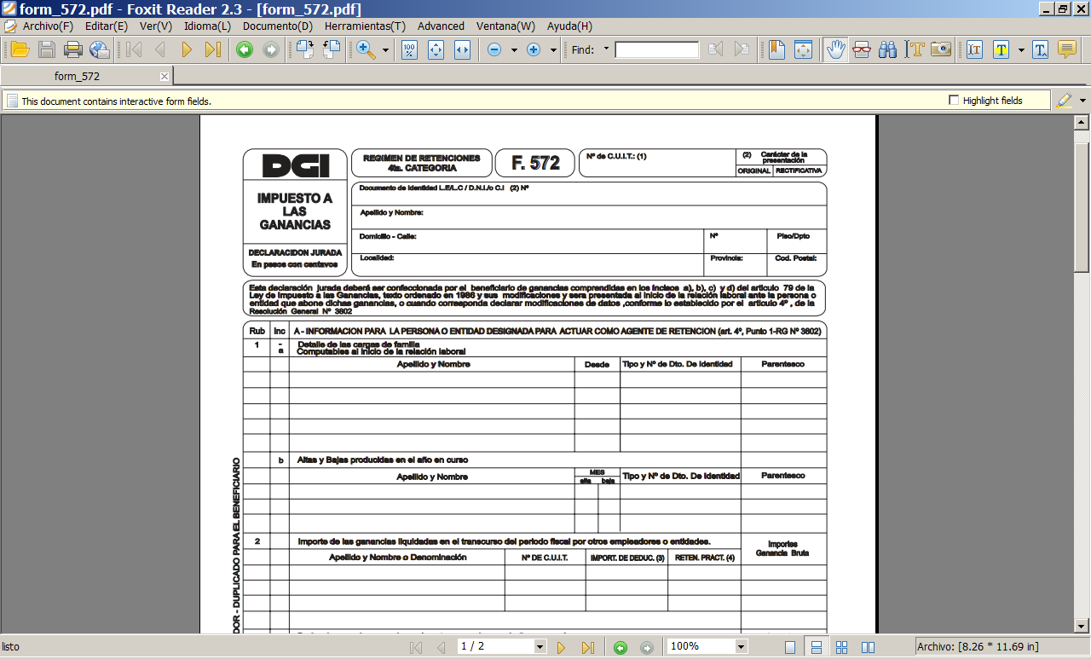
OBLIGACIONES DEL EMPLEADO
Formulario F.572

Slide 13
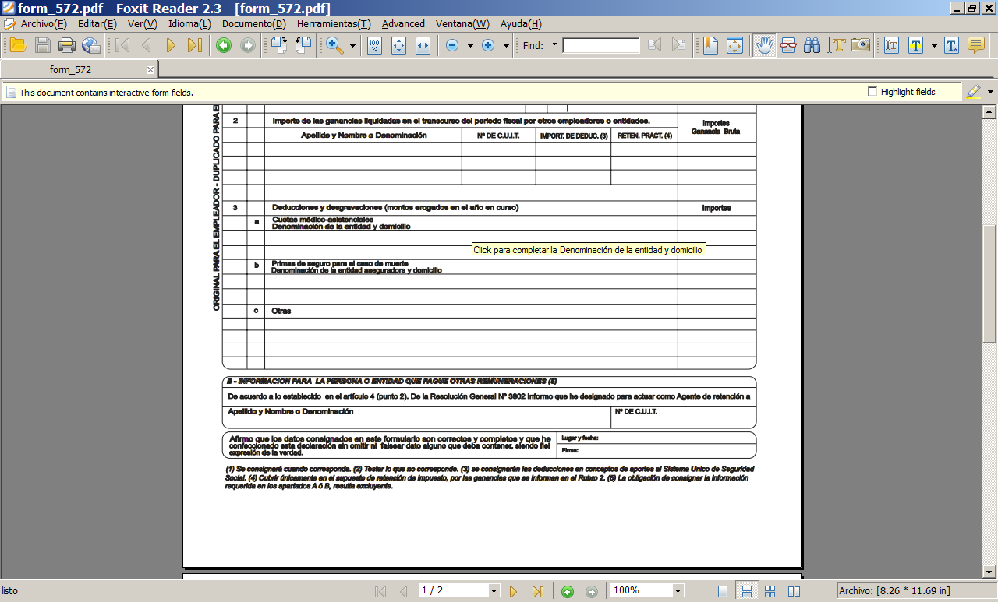
OBLIGACIONES DEL EMPLEADO
Formulario F.572 ( segunda parte)

Slide 14
F572 WEB -Sistema de Registro y Actualización de Deducciones del Impuesto a las Ganancias - (SiRADIG)
  Es un Servicio Web que le permite al trabajador informar datos de los conceptos que pretenda deducir en el régimen de retención del impuesto a las ganancias, las percepciones que le hubieren practicado conforme el régimen establecido por la Resolución General Nº 4003 y su complementaria, así como también informar otros ingresos obtenidos en caso de pluriempleo.
  Esta información es remitida electrónicamente al empleador a fin de proveerle de los datos necesarios a efectos de realizar las retenciones que correspondan.

Slide 15
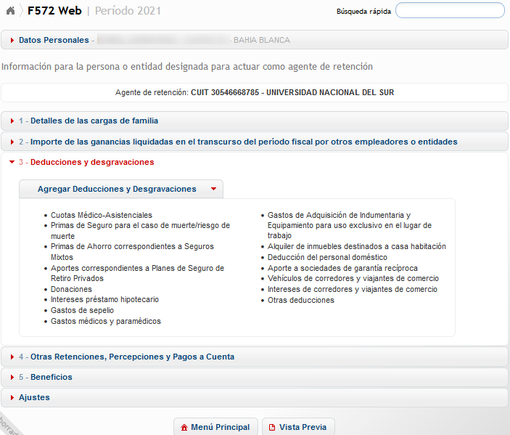
F572 WEB -Sistema de Registro y Actualización de Deducciones del Impuesto a las Ganancias - (SiRADIG)

Slide 16
F572 WEB -Sistema de Registro y Actualización de Deducciones del Impuesto a las Ganancias - (SiRADIG)
  A) Al inicio de una relación laboral y, en su caso, cuando se produzcan modificaciones en los respectivos datos:
  1. Datos personales: Apellido y nombres, y domicilio.
  2. Apellido y nombres o denominación o razón social y Clave Única de Identificación Tributaria (C.U.I.T.) de su/s empleador/es, identificando al designado como agente de retención de acuerdo con lo establecido en el Artículo 3º.
  3. El detalle de las personas a su cargo, de acuerdo con lo dispuesto en el Artículo 30 de la Ley de Impuesto a las Ganancias, texto ordenado en 2019 y sus modificaciones.

Slide 17
F572 WEB -Sistema de Registro y Actualización de Deducciones del Impuesto a las Ganancias - (SiRADIG)
  B)Mensualmente:
  1. Cuando se perciban sueldos u otras remuneraciones comprendidas en el Artículo 1º de varias personas o entidades que no actúen como agentes de retención, el importe bruto de las remuneraciones y sus respectivas deducciones correspondientes al mes anterior del mismo año fiscal, incluyendo por separado aquellas retribuciones que correspondan conforme a lo dispuesto en el Apartado B del Anexo II y las cuotas del Sueldo Anual Complementario
  2. Los conceptos e importes de las deducciones computables a que se refiere el Apartado D del Anexo II, con las limitaciones allí establecidas.
  3. Los beneficios derivados de regímenes que impliquen tratamientos preferenciales que se efectivicen mediante deducciones.

Slide 18
F572 WEB -Sistema de Registro y Actualización de Deducciones del Impuesto a las Ganancias - (SiRADIG)
  C Hasta el 31 de enero, inclusive, del año inmediato siguiente al que se declara:
  1. La información que requiera este Organismo a efectos del cómputo de las deducciones previstas en los párrafos sexto y séptimo del inciso c) del Artículo 30 de la ley del gravamen.
  2. Los pagos a cuenta que de acuerdo con las normas que los establezcan, puedan computarse en el respectivo impuesto.
  3. Las ganancias provenientes de ajustes retroactivos mencionados en el Artículo 9°.

Slide 19
OBLIGACIONES DEL EMPLEADO
  Presentar DDJJ Bienes Personales y Ganancias cuando sus ingresos superen los $ 1.500.000 (2018) $ 2.000.000 (2019) $ 2.500.000 (2020)
  Las declaraciones juradas tendrán el carácter de informativas, excepto que de ellas resulte saldo a pagar o a favor del contribuyente, y -en la medida en que los beneficiarios de las rentas no se encuentren inscriptos en los respectivos impuestos- podrán ser presentadas hasta el día 30 junio, inclusive, del año siguiente a aquel al cual corresponde la información que se declara.

Slide 20
OBLIGACIONES DEL EMPLEADOR
  Efectuar las retenciones sobre los haberes del trabajador y efectuar los depósitos correspondientes al Fisco. (El empleador es solamente un mediador entre su personal y el ente recaudador)
  Exponer ante requerimientos de AFIP la documentación de trabajo ( cálculos y Siradig ).
  Extender al cese de la relación laboral o al finalizar el año fiscal la “Liquidación de Impuesto a las Ganancias - 4ta. Categoría Relación de Dependencia." (reemplaza al F. 649), que significa la certificación del impuesto retenido.

Slide 21
CONCEPTO DE PAGO
El artículo 24 de la ley de impuesto a las ganancias define al concepto de ”pago”, en dos sentidos:
Pago directo : Según el cual se considera pago lo cobrado en efectivo o en especie.
Pago indirecto : En este caso el pago involucra la disponibilidad, la acreditación o, con la autorización expresa o tácita del titular, la reinversión, capitalización o disposición de los fondos.

Slide 22
CONCEPTOS BÁSICOS
  GANANCIA BRUTA: Se considera ganancia bruta a todos los conceptos percibidos por el empleado antes de los descuentos ( Sueldo bruto, tickets, vacaciones, bonus, SAC ).
  GANANCIA NETA: Se considera Ganancia Neta al importe de la Ganancia Bruta menos los las Deducciones Generales que indica la Ley.
  GANANCIA NETA SUJETA A IMPUESTO: Se considera Ganancia Neta sujeta a Impuesto, a la Ganancia Neta menos las Deducciones Técnicas que indica la ley ( Art. 30 LIG )

Slide 23
CONCEPTOS BÁSICOS
  IMPUESTO DETERMINADO: es el que se obtiene con la Ganancia Neta sujeta a Impuesto y la TABLA de las alícuotas Progresivas.
  IMPUESTO A INGRESAR: es el impuesto determinado menos los conceptos deducibles del mismo ( retenciones, anticipos, pagos a cuenta ).

Slide 24
RETRIBUCIONES NO HABITUALES
  El importe bruto de los conceptos abonados que no conforman la remuneración habitual mensual de los beneficiarios (por ejemplo:, plus vacacional, ajustes de haberes de años anteriores respecto de los cuales el beneficiario opte por hacer la imputación al período de la percepción, gratificaciones extraordinarias, etc.), deberá ser imputado por los agentes de retención en forma proporcional al mes de pago y los meses que resten, hasta concluir el año fiscal en curso.
  El sueldo anual complementario tiene un tratamiento DIFERENTE a partir 2017

Slide 25
SUELDO ANUAL COMPLEMENTARIO
  Los agentes de retención deberán adicionar a la ganancia bruta de cada mes calendario determinada conforme el Apartado A y, en su caso, a las retribuciones no habituales previstas en el Apartado B, una doceava parte de la suma de tales ganancias en concepto de Sueldo Anual Complementario para la determinación del importe a retener en dicho mes.
  Asimismo, detraerán una doceava parte de las deducciones a computar en dicho mes, en concepto de deducciones del Sueldo Anual Complementario.

Slide 26
SUELDO ANUAL COMPLEMENTARIO
  En los meses en que se abonen las cuotas del Sueldo Anual Complementario, deberá utilizarse la metodología mencionada en los párrafos anteriores, sin considerar los importes realmente abonados por dichas cuotas ni las deducciones que correspondan practicar sobre las mismas.
  La liquidación anual o final, según corresponda, se efectuará conforme el Artículo 30, considerando el sueldo anual complementario percibido en el período fiscal y las deducciones correspondiente a los conceptos informados por el beneficiario de las rentas, en reemplazo de las doceavas partes computadas en cada mes, pudiendo surgir un importe a retener o a reintegrar por aplicación del procedimiento establecido en los párrafos precedentes.

Slide 27
GANANCIA BRUTA – DETERMINACIÓN
Anexo II – RG 4003
  Se considera ganancia bruta al total de las sumas abonadas en cada período mensual, sin deducción de importe alguno que por cualquier concepto las disminuya.
  Se encuentran comprendidos, entre otros conceptos: horas extras, adicionales por zona, título, vacaciones, gratificaciones de cualquier naturaleza, comisiones por ventas y honorarios percibidos por el desarrollo de la actividad en relación de dependencia, remuneraciones que se perciban durante licencias o ausencias por enfermedad, indemnizaciones por falta de preaviso en el caso de despidos, también aquellos beneficios sociales a favor de los dependientes contemplados en el Artículo 100 de la Ley de Impuesto a las Ganancias.

Slide 28
GANANCIA BRUTA – DETERMINACIÓN
Anexo II – RG 4003 – NO GRAVADO
  No constituyen ganancias integrantes de la base de cálculo -entre otros- los pagos por los siguientes conceptos:
    a) Asignaciones familiares.
    b) Intereses por préstamos al empleador.
    c) Indemnizaciones percibidas por causa de muerte o incapacidad producida por accidente o enfermedad.
    d) Indemnizaciones por antigüedad que hubieren correspondido legalmente en caso de despido.
    e) Indemnizaciones que correspondan en virtud de acogimientos a regímenes de retiro voluntario, en la medida que no superen los montos que en concepto de indemnización por antigüedad, en caso de despido, establecen las disposiciones legales respectivas.
    f) Pagos por servicios comprendidos en el Artículo 1º de la Ley Nº 19.640.
    g) Aquellos que tengan dicho tratamiento conforme a leyes especiales que así lo dispongan (vgr.: Ley Nº 26.176 - Petroleros).

Slide 29
GANANCIA BRUTA – DETERMINACIÓN
Anexo II – RG 4003 – NO GRAVADO
    h) Indemnización por estabilidad y asignación gremial -Artículo 52 de la Ley Nº 23.551-, e indemnización por despido por causa de embarazo -Artículo 178 de la Ley de Contrato de Trabajo-.
    i) Gratificaciones por cese laboral por mutuo acuerdo, normado en el Artículo 241 de la Ley de Contrato de Trabajo.
    j) La diferencia entre el valor de las horas extras y el de las horas ordinarias percibidas por los servicios prestados en días feriados, no laborables, inhábiles y fines de semana o de descanso semanal, determinadas y calculadas conforme el Convenio Colectivo de Trabajo respectivo o, en su defecto, en la Ley de Contrato de Trabajo N° 20.744, texto ordenado en 1976 y sus modificaciones.
    k) Adicional por material didáctico abonado al personal docente, hasta la
    suma del CUARENTA POR CIENTO (40%) de la ganancia no imponible establecida en el inciso a) del Artículo 30 de la ley del gravamen.
  De efectuarse pagos en especie, los bienes deberán valuarse teniéndose en cuenta el valor corriente en plaza a la fecha de pago.

Slide 30
DEDUCCIONES - Anexo II – RG 4003
  a) Aportes para fondos de jubilaciones, retiros, pensiones o subsidios, siempre que se destinen a la Administración Nacional de la Seguridad Social o a cajas provinciales o municipales, o estuvieren comprendidos en el Sistema Integrado de Jubilaciones y Pensiones (incluso los importes correspondientes a imposiciones voluntarias, depósitos convenidos al precitado sistema y los efectuados por los beneficiarios que reingresen o continúen en actividad -Artículos 34, 56 y 57, respectivamente, de la Ley Nº 24.241 y sus modificaciones-).
  b) Descuentos con destino a obras sociales correspondientes al beneficiario y a las personas que revistan para el mismo el carácter de cargas de familia, de acuerdo con lo dispuesto por el Artículo 30, inciso b) de la Ley de Impuesto a las Ganancias, texto ordenado en 1997 y sus modificaciones; y cuotas sindicales correspondientes a las cotizaciones ordinarias y extraordinarias de los afiliados y a las contribuciones de solidaridad pactadas en los términos de la ley de convenciones colectivas, conforme a lo establecido en el Artículo 37 de la Ley Nº 23.551, sus modificaciones, y sus normas reglamentarias y complementarias.

Slide 31
DEDUCCIONES - Anexo II – RG 4003
  c) Importes que se destinen a cuotas o abonos a instituciones que presten cobertura médico asistencial, correspondientes al beneficiario y a las personas que revistan para el mismo el carácter de cargas de familia, de acuerdo con lo dispuesto por el Artículo 30, inciso b) de la Ley de Impuesto a las Ganancias.
  El importe a deducir por dichos conceptos no podrá superar el CINCO POR CIENTO (5%) de la ganancia neta del ejercicio acumulada hasta el mes que se liquida, determinada antes de su cómputo y el de los conceptos indicados en la Ley de Impuesto a las Ganancias, texto ordenado en 1997 y sus modificaciones, en su Artículo 81, incisos c) y h), así como de los quebrantos de años anteriores y, cuando corresponda, de las sumas a que se refiere el Artículo 30 de dicha ley.
  d) Primas de seguros para el caso de muerte. ( tope anual $ 24000 - 2021 )
  e) Gastos de sepelio del contribuyente o de personas a su cargo. ( tope anual $ 996.23)

Slide 32
DEDUCCIONES - Anexo II – RG 4003
  f) Para el caso de corredores y viajantes de comercio: los gastos estimativos de movilidad, viáticos y representación, amortización impositiva del rodado y, en su caso, los intereses por deudas relativas a la adquisición del mismo, de acuerdo con las disposiciones de la Resolución General Nº 2169 (DGI) y sus modificaciones, y los valores fijados por la Resolución General Nº 3503 (DGI).
  g) Donaciones a los fiscos nacional, provinciales y municipales y a las instituciones comprendidas en el Artículo 20, incisos e) y f), de la ley del gravamen, en las condiciones dispuestas por el Artículo 81 inciso c) de la misma, hasta el límite del CINCO POR CIENTO (5%) de la ganancia neta del ejercicio, acumulada hasta el mes que se liquida, que resulte antes de deducir el importe de las respectivas donaciones, el de los conceptos previstos en los incisos g) y h) del mismo artículo, el de los quebrantos de años anteriores, y cuando corresponda, las sumas a que se refiere el Artículo 23 de la ley del gravamen.

Slide 33
DEDUCCIONES - Anexo II – RG 4003
  h) El CUARENTA POR CIENTO (40%) de las sumas pagadas en concepto de alquileres de inmuebles destinados a casa habitación del contribuyente o causante en el caso de sucesiones indivisas, hasta el límite de la ganancia no imponible prevista en el inciso a) del Artículo 30 de esta ley del gravamen, siempre y cuando el beneficiario de la renta no resulte titular de ningún inmueble, cualquiera sea la proporción.
  i) Importes que correspondan a descuentos obligatorios establecidos por ley nacional, provincial o municipal.
  j) Honorarios correspondientes a los servicios de asistencia sanitaria, médica y paramédica por:
    1. Hospitalización en clínicas, sanatorios y establecimientos similares.
    2. Prestaciones accesorias de la hospitalización.
    3. Servicios prestados por los médicos en todas sus especialidades.
    4. Servicios prestados por los bioquímicos, odontólogos, kinesiólogos, fonoaudiólogos, psicólogos, etc.
    5. Servicios prestados por los técnicos auxiliares de la medicina.
    6. Todos los demás servicios relacionados con la asistencia, incluyendo el transporte de heridos y enfermos en ambulancias o vehículos especiales.
  La deducción procederá siempre que la prestación haya sido efectivamente facturada por el prestador del servicio y hasta un máximo del CUARENTA POR CIENTO (40%) del total facturado. El importe total de las deducciones admitidas por estos conceptos no podrá superar el CINCO POR CIENTO (5%) de la ganancia neta del ejercicio determinada antes de su cómputo.

Slide 34
DEDUCCIONES - Anexo II – RG 4003
  k) Intereses correspondientes a créditos hipotecarios que les hubieran sido otorgados por la compra o construcción de inmuebles destinados a la casa habitación, hasta el importe establecido en el Artículo 81, inciso a), tercer párrafo, de la Ley de Impuesto a las Ganancias, texto ordenado en 1997 y sus modificaciones ( Tope $ 20.000 anuales )
  l) Aportes al capital social o al fondo de riesgo efectuados por los socios protectores de sociedades de garantía recíproca previstos en el Artículo 79 de la Ley Nº 24.467 y sus modificatorias.
  m) Importes abonados a los trabajadores domésticos en concepto de contraprestación por sus servicios y los pagados para cancelar las contribuciones patronales indicadas en el Artículo 3º del Régimen Especial de Seguridad Social para Empleados del Servicio Doméstico, aprobado por el Artículo 21 de la Ley Nº 25.239. ( Tope $ MNI anual)

Slide 35
DEDUCCIONES - Anexo II – RG 4003
  n) Aportes efectuados a Cajas Complementarias de Previsión, Fondos Compensadores de Previsión o similares, creados por leyes nacionales, provinciales o municipales, Convenciones Colectivas de Trabajo o Convenios de Corresponsabilidad Gremial y todo otro aporte destinado a la obtención de un beneficio que guarde identidad con una prestación de índole previsional que tenga carácter obligatorio para el beneficiario de las rentas.
  o) Gastos de movilidad, viáticos y otras compensaciones análogas abonados por el empleador, en los importes que fije el Convenio Colectivo de Trabajo correspondiente a la actividad de que se trate o -de no estar estipulados por convenio- los efectivamente liquidados de acuerdo con la documentación que así lo acredite, y hasta un máximo del CUARENTA POR CIENTO (40%) de la ganancia no imponible establecida en el inciso a) del Artículo 30 de la ley del gravamen.

Slide 36
DEDUCCIONES Generales - Resumen
  Aportes Jubilatorios
  Aportes Obras Sociales (contrib. y cargas de familia ) / Cuotas sindicales
  Cuotas cobertura médico asistencial (Tope 5 %)
  Seguros de vida ( Tope $ 24.000 año 2021 )
  Gastos de sepelio ( Tope $ 996.23 año )
  Donaciones fisco o ent. Religiosas o sin fines lucro (Tope 5%)
  Seguro de retiro privados ( Tope $ 1261.23 año )
  Alquiler casa habitación ( 40% y tope MNI anual ) - condiciones
  Descuentos obligatorios establecidos por ley nacional, provincial o municipal
  Honorarios correspondientes a los servicios de asistencia sanitaria ( Tope 40% y 5% )
  Intereses correspondientes a créditos hipotecarios casa habitación (Tope $ 20000 año )
  Importe abonado trabajadores domésticos y contribuciones ( tope MNI anual )

Slide 37
DEDUCCIONES PERSONALES 2021
Art. 30 Ley Impuesto Ganancias
  a) En concepto de ganancias no imponibles $
  167678.40 siempre que sean residentes en el país.
  b) En concepto de cargas de familia siempre que las personas que se indican sean residentes en el país, estén a cargo del contribuyente y no tengan en el año entradas netas superiores $ 123861.17, cualquiera sea su origen y estén o no sujetas al impuesto:
    1) $ 156320.63 anuales por cónyuge.
    2) $ 78833.08 anuales por cada hijo, hija, hijastro o hijastra menor de Dieciocho (18) años
    3) $ 157666.16 por cada hijo, hija, hijastro o hijastra incapacitado para el trabajo.

Slide 38
DEDUCCIONES PERSONALES
Art. 30 Ley Impuesto Ganancias
  c) En concepto de deducción especial hasta la suma de $ 167678.40 cuando se trate de ganancias netas comprendidas en el artículo 49, siempre que trabajen personalmente en la actividad o empresa y de ganancias netas incluidas en el artículo 79. El importe previsto en este inciso se elevará a $ 804856.34 ( x 4.8 ) cuando se trate de las ganancias a que se refieren los incisos a, b y c del artículo 79 LIG.
  PROPORCIÓN MENSUAL (Art.31 LIG) Las deducciones previstas en el artículo 30, inciso b, se harán efectivas por períodos mensuales, computándose todo el mes en que ocurran o cesen las causas que determinen su cómputo (nacimiento, casamiento, defunción, etc.). En caso de fallecimiento, las deducciones previstas en el artículo 30 se harán efectivas por períodos mensuales, computándose todo el mes en que tal hecho ocurra.
  CONCEPTO DE RESIDENCIA (Art.33 LIG): A los efectos de las deducciones previstas en el artículo 30, se consideran residentes en la República a las personas de existencia visible que vivan más de seis (6) meses en el país en el transcurso del año fiscal

Slide 39
DEDUCCIONES PERSONALES
Art. 30 Ley Impuesto Ganancias Año 2021
Beneficios
Si trabajás o vivís en zona patagónica tenés el beneficio del aumento en un 22% de sus deducciones personales.
Por otro lado, los jubilados, pensionados o retirados pueden deducir 6 veces la suma de los haberes mínimos garantizados.

Slide 40
DEDUCCIONES PERSONALES 2018
DEDUCCIÓN POR HIJOS – RG4286
  Según la Resolución 4286 de la Administración Federal de Ingresos Públicos (AFIP), desde este año solo uno de los padres o tutor de un menor podrá aplicar la deducción por hijo en el Impuesto a las Ganancias.
  Esta RG, representa un incremento de la presión tributaria en aquellos casos en que ambos padres de personas deducibles -menores a cargo o personas discapacitadas- estén alcanzados por Ganancias. Hasta ahora, la AFIP permitía en forma explícita la deducción del 100% por parte de ambos.
  Entre las modificaciones se estableció que "cuando la carga de familia sea menor de 18 años, la deducción será computada por quien posea la responsabilidad parental, en los términos del Código Civil y Comercial de la Nación", mientras que cuando ésta sea ejercida por los dos progenitores -y ambos perciban ganancias imponibles-, cada uno podrá computar el 50% del importe de la deducción, o bien uno de ellos el 100 por ciento de dicho importe.

Slide 41
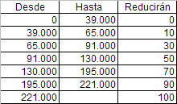

DEDUCCIONES PERSONALES
TABLA de REDUCCION ( Machinea )
  Desde el 1-1-2009 quedó sin efecto la tabla de reducción de deducciones personales ( Tablita Machinea ). La misma establecía reducción en las deducciones según la ganancia neta. Se fue modificando ( achatando ) con el tiempo.
  Original (1999)
2007 - 2008

Slide 42
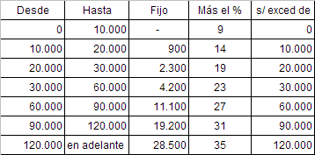
TABLA ALÍCUOTAS PROGRESIVAS
Vigente hasta 31/12/2016
Ejemplo: para una ganancia neta sujeta a impuesto de $ 100.000, el impuesto determinado será: 19200 + (100.000-90.000) * 31% = $ 22.300 (22.3 % Tasa efectiva )

Slide 43
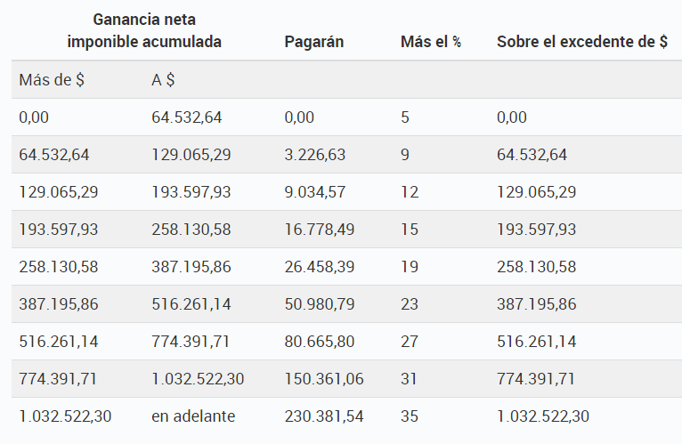
TABLA ALÍCUOTAS PROGRESIVAS
Período 2021 – Art 94 LIG
Ejemplo: para una ganancia neta sujeta a impuesto de $ 220.000, el impuesto determinado será: 16778.49+(220000-193597.93)x 15% = 20738.80

Slide 44
INFORMACIÓN E INGRESO DE LAS RETENCIONES ( SI.CO.RE.)
Las retenciones practicadas deberán ser ingresadas por quincena ( Cód.217 )
  Retenciones 1ra. Quincena: pago a cuenta hasta el 21 mes. ( global )
  Retenciones 2da. Quincena: pago junto con DDJJ mensual SICORE ( Vencim. Día 10 mes siguiente). La DDJJ es de tipo nominativa.
  ( Los vencimientos son establecidos anualmente mediante RG AFIP y varían de acuerdo al dígito verificador de la CUIT ).

Slide 45
INFORMACIÓN E INGRESO DE LAS RETENCIONES ( SI.CO.RE.)
Ejemplo 1: si la empresa abona sueldos del mes de Enero el día 2 de Febrero, y retiene a sus 3 empleados, estas 3 retenciones sumadas deberán pagarse juntas sobre el 20 de Febrero (pago a cuenta). Sobre el 10 de Marzo, se presentará el SICORE ( info nominativa y se consignará el pago a cuenta).
Ejemplo 2: si la empresa abona sueldos del mes de Enero el día 31 de Enero, y retiene a sus 3 empleados, estas 3 retenciones se informarán y pagarán con el SICORE de Enero que vencerá sobre el 10 de Febrero ( en este caso no hay pago a cuenta quincenal ).

Slide 46
INFORMACIÓN E INGRESO DE LAS RETENCIONES ( SI.CO.RE.)
El pago se debe efectuar mediante VEP.
REGIMEN OPCIONAL: si el agente de retención (empleador) no supera los $ 2.000 de retenciones mensuales, puede optar por presentación de DDJJ Semestral de SICORE ( en lugar de mensual ). Para este caso deberá efectuar solo los pagos a cuenta por quincena.

